Slide 1
Lausnir á verkefnum
Verkefni vika 1 í samkomubanni

Slide 2
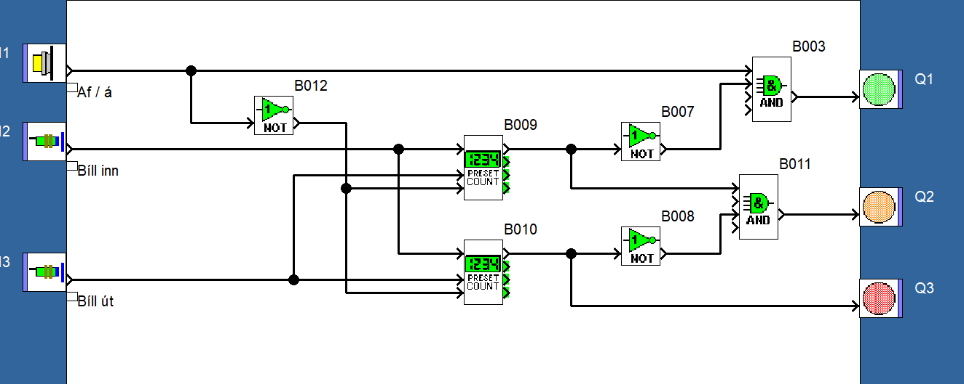

Teljari bílastæði FBD

Slide 3
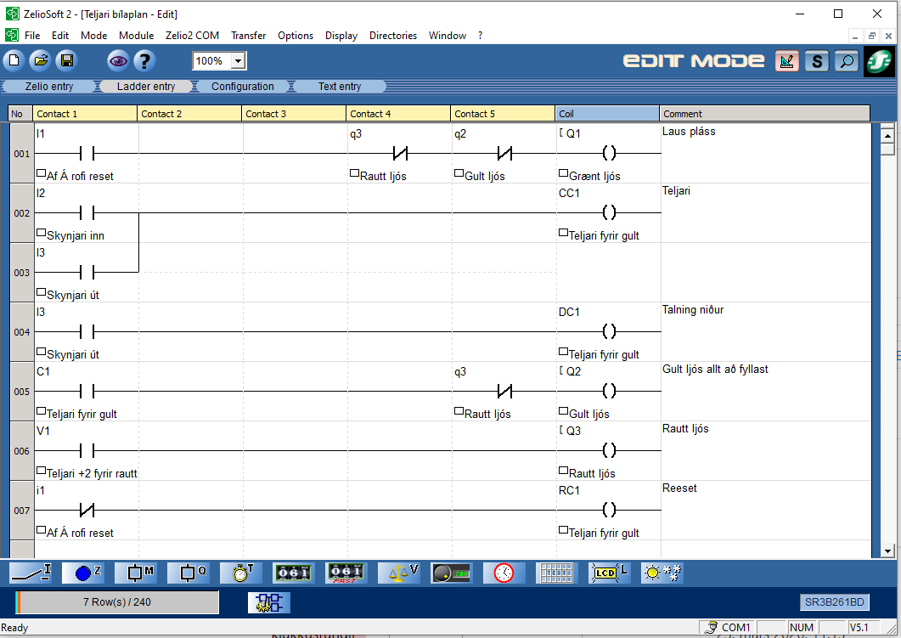
Bílastæði teljari. Ladder

Slide 4
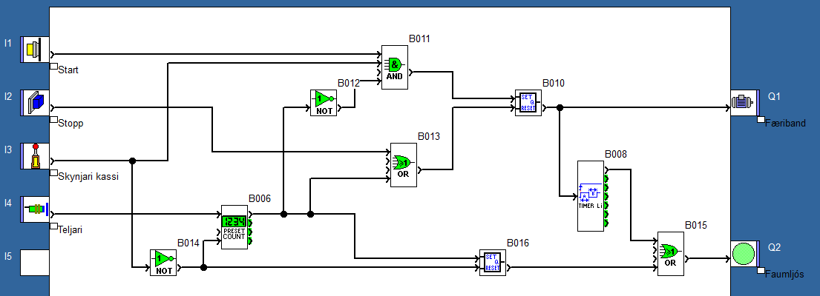
Færiband með teljara. FBD

Slide 5
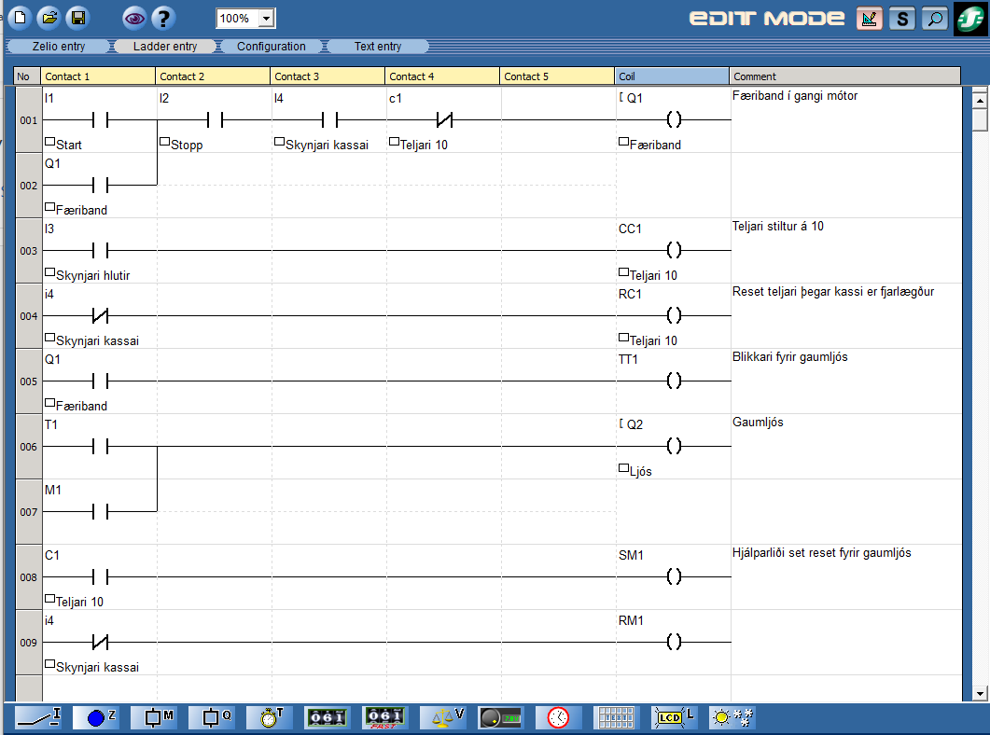
Færiband og teljari. Ladder.

